Slide 1



О приоритетных направлениях работы в сфере воспитания и дополнительного образования детей в 2016/17 уч. году
Л.О. Сулима,
заместитель министра
образования и науки
Республики Татарстан

Slide 2
Дополнительное образование детей

Slide 3

Развитие новой модели дополнительного образования
ФЦПРО по мероприятию 3.2.
«Формирование современных управленческих и организационно-экономических механизмов в системе дополнительного образования детей»
Объемы финансирования в 2016 году
Федеральный бюджет | Республиканский бюджет
21 806 тыс. руб. | 10 400 тыс. руб.

Slide 4
ФЦПРО по мероприятию 3.2.
«Формирование современных управленческих и организационно-экономических механизмов в системе дополнительного образования детей»
21 806 тыс. рублей
Обучение и повышение квалификации руководящих и педагогических работников образовательных организаций дополнительного образования детей | 2 000 тыс.руб.
Создание ресурсного центра для методического обеспечения | 4 200 тыс.руб.
Создание и оснащение базовых площадок по направлению JuniorSkills современным оборудованием | 6 606 тыс.руб.
Разработка и внедрение механизма получения услуг дополнительного образования на основе персонифицированного финансирования | 9 000 тыс.руб.

Slide 5
Конкурсный отбор базовых площадок
Участники – 27 образовательных организаций 19 территорий РТ
Победители – 9 образовательных организаций 7 территорий РТ
Общая сумма субсидии – 6 606 тыс. руб.

Slide 6
Базовые площадки
№ | Наименование образовательной организации | Название компетенции | Предоставляемая сумма, руб.
1 | МБОУ «Лицей № 4» Азнакаевский муниципальный район | Прототипирование | 800 тыс.руб.
2 | МБОУ «Средняя общеобразовательная школа № 20» Альметьевский муниципальный район | Мехатроника | 1 000 тыс.руб.
3 | МБОУ «Высокогорская средняя общеобразовательная школа № 3» Высокогорский муниципальный район | Лазерные технологии | 1 000 тыс.руб.
4 | МБУ ДО «Городской центр детского технического творчества им. В.П. Чкалова» г.Казань | Электроника | 1 000 тыс.руб.
5 | МБОУ "Средняя общеобразовательная школа № 91" г. Казани | Прототипирование | 800 тыс.руб.

Slide 7
Базовые площадки
№ | Наименование образовательной организации | Название компетенции | Предоставляемая сумма, руб.
6 | МАОУ "Лицей № 121« г. Казань | Интернет вещей | 400 тыс.руб.
7 | МБОУ «Затонская средняя общеобразовательная школа им. В.П. Муравьева» Камско-Устьинский район | Кровельное дело | 606 тыс.руб.
8 | МБОУ "Средняя общеобразовательная школа д. Починок-Сутер» Кукморский район | Инженерный дизайн | 500 тыс.руб.
9 | МБОУ "Средняя общеобразовательная школа № 53» г.Набережные Челны | Инженерный дизайн | 500 тыс.руб.
 | ИТОГО |  | 6 606 тыс.руб.

Slide 8
ФЦПРО по задачи 3
«Реализация мер по развитию научно-образовательной и творческой среды в общеобразовательных организациях, развитие системы дополнительного образования детей»
Создание Технопарков
гг. Альметьевск и Нижнекамск
Объемы финансирования в 2016 году
Федеральный бюджет | Республиканский бюджет
47 699 тыс. руб. | 30 000 тыс. руб.

Slide 9
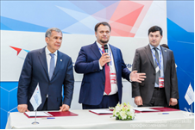

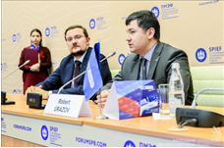
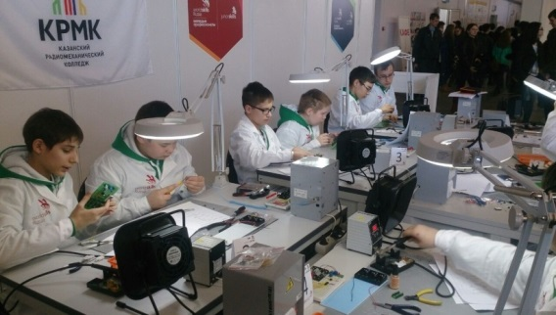
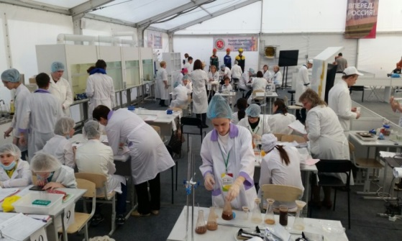
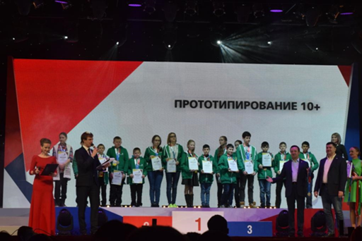
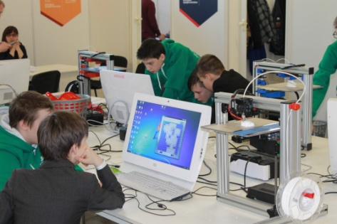
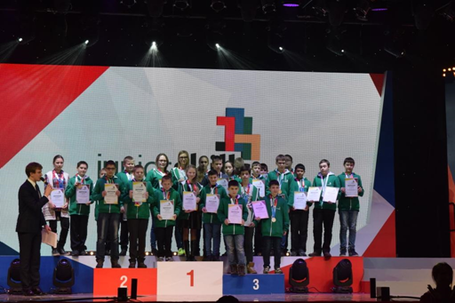
WorldSkills Russia
по стандартам JuniorSkills

Slide 10

Компетенции
Аэрокосмическая инженерия
Инженерный дизайн
Лабораторный и химический анализ
Лазерные технологии
Мобильная робототехника
Нейропилотирование
Прототипирование
Сетевое и системное администрирование
Токарные работы на станках с ЧПУ
Фрезерные работы на станках с ЧПУ
Электромонтажные работы
Электроника

Slide 11
Этапы подготовки
Курсы повышения квалификации «Методика подготовки обучающихся к Чемпионату мира «Junior Skills» (сентябрь-ноябрь)
Стажировки для педагогов дополнительного образования по компетенциям (сентябрь-ноябрь)
Учебно-тренировочные сборы для подготовки детей к Национальному чемпионату (октябрь 2016г.; январь, апрель 2017г.)
Чемпионаты по стандартам JuniorSkills (по особому плану)

Slide 12
Чемпионаты по стандартам JuniorSkills
Чемпионат сквозных рабочих профессий высокотехнологичных отраслей промышленности по методике WorldSkills (WorldSkills Hi-Tech) (г. Екатеринбург) - октябрь 2016
Сетевые отборочные чемпионаты - март 2017
Региональный чемпионат «Молодые профессионалы» (WorldSkills Russia) по стандартам JuniorSkills (г. Казань) - апрель 2017

Slide 13
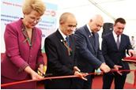
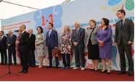
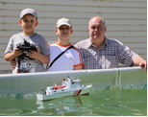
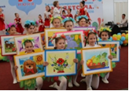
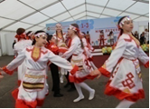
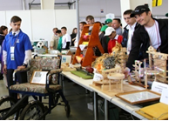
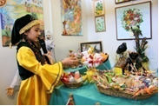
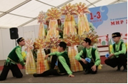
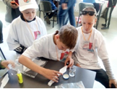
Фестиваль по поддержке и развитию дополнительного образования детей «Без бергә» (май-июнь 2017г.)

Slide 14






Татарстанское региональное отделение

Slide 15
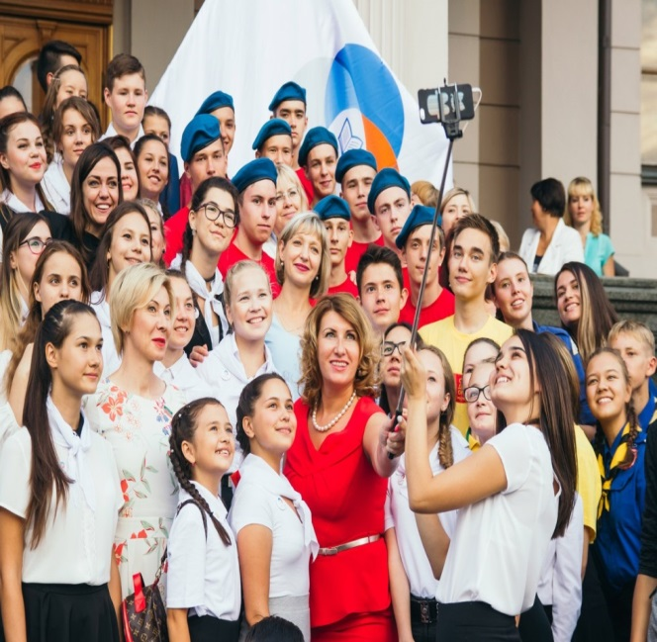
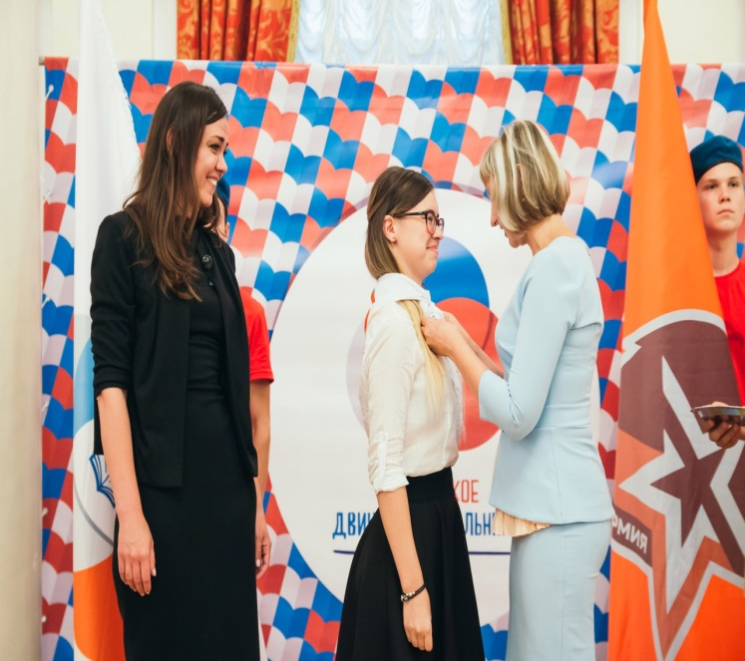
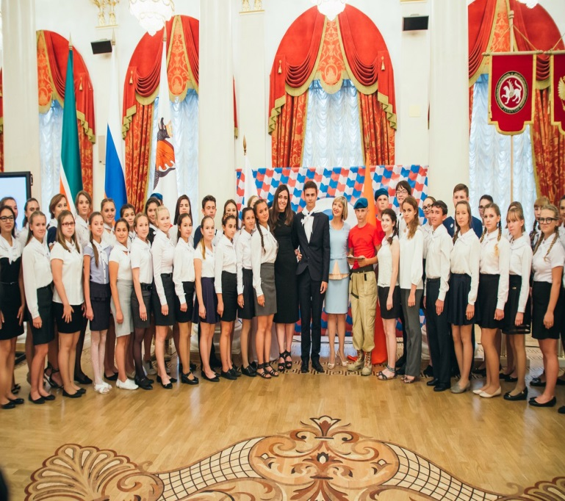
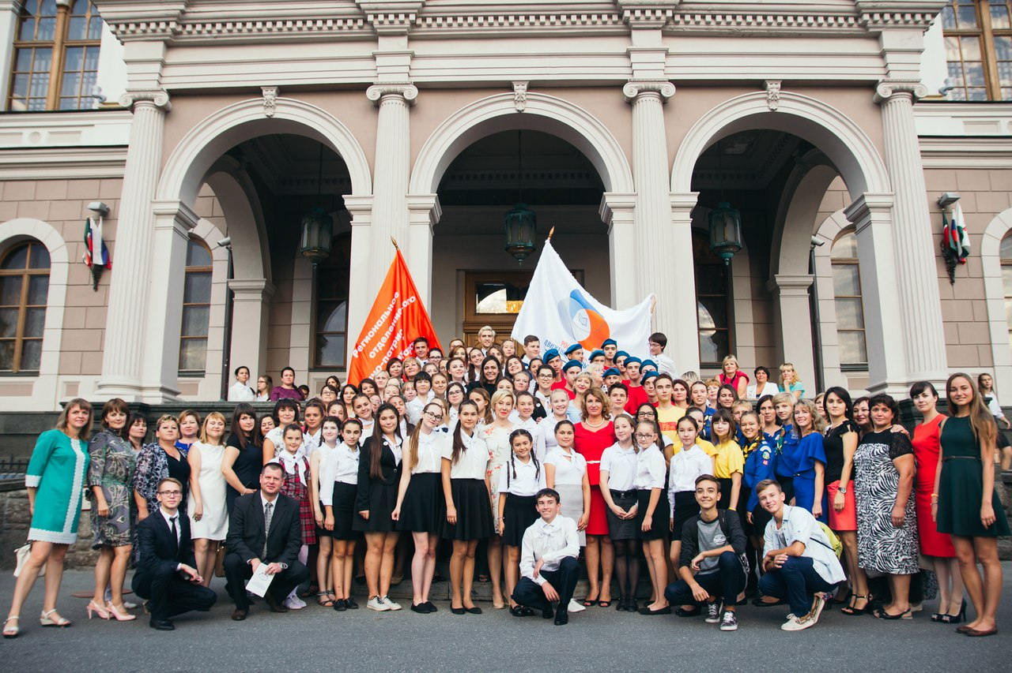

Торжественная церемония вступления
в ряды «Российского движения школьников»
Первые в России!

Slide 16
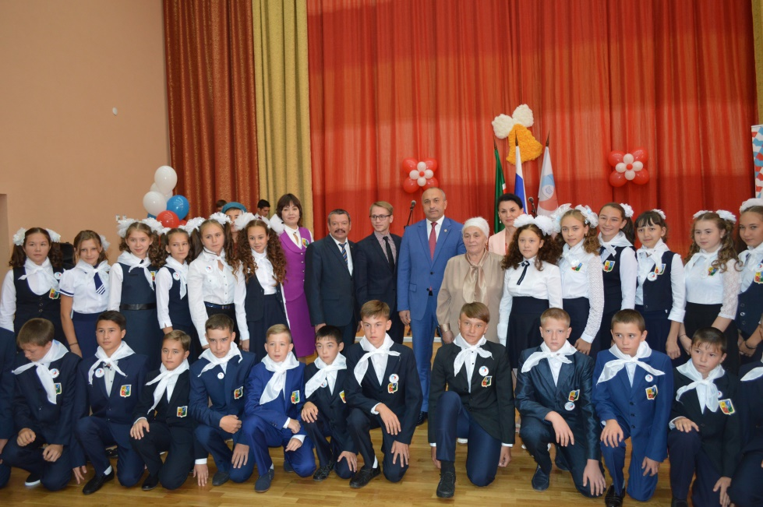
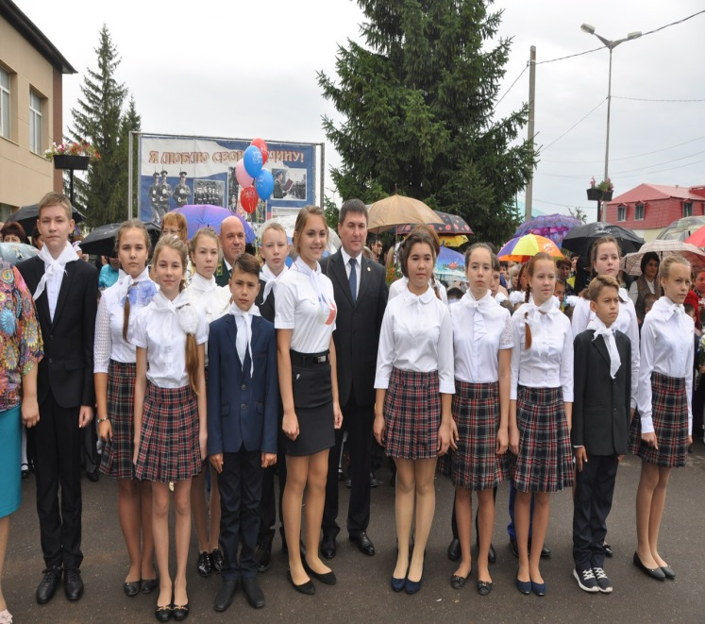
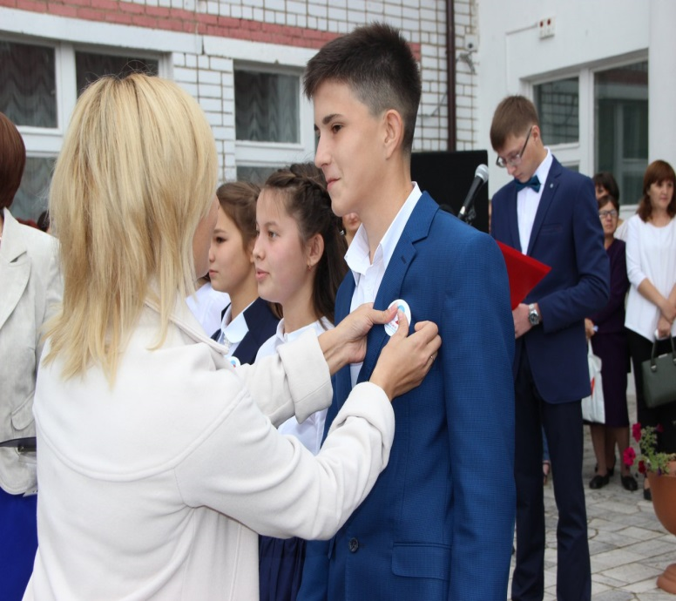

Вступление в ряды «Российского движения школьников»
1 сентября 2016 года
50 пилотных школ
1500 школьников

Slide 17

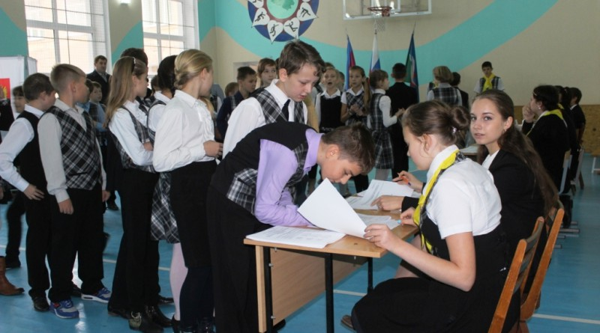

Единый день выборов
органов ученического самоуправления
(вторая неделя октября 2016)
Школьники
голосуют!

Slide 18


29 октября - День рождения
«Российского движения школьников»

Slide 19





Онлайн-журнал
«Школьники Татарстана»
(в течение года)

Slide 20



Центр школьных инициатив
(в течение года)

Slide 21



Новая концепция
(Апрель 2017)

Slide 22
Военно-патриотическое воспитание

Slide 23

РЕГИОНАЛЬНОЕ ОТДЕЛЕНИЕ ШТАБА ВСЕРОССИЙСКОГО ОБЩЕСТВЕННОГО ВОЕННО-ПАТРИОТИЧЕСКОГО ДВИЖЕНИЯ
«ЮНАРМИЯ»

Slide 24

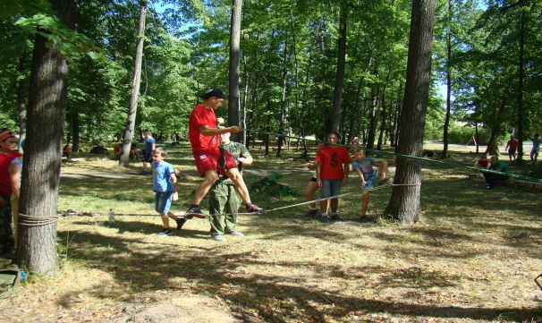
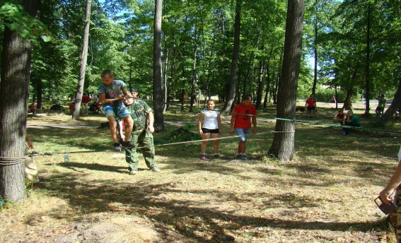
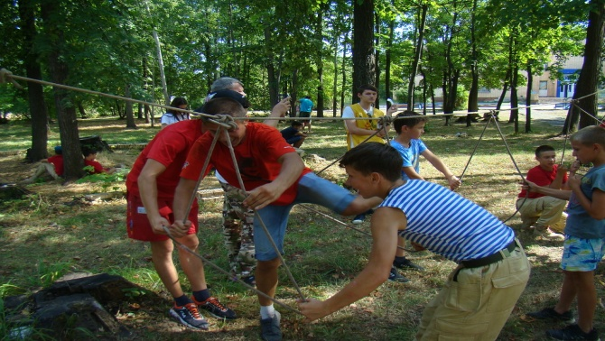
Практические занятия по военно-прикладным видам спорта с юнармейцами
16 августа 2016 года, г. Набережные Челны,
база летнего оздоровительного лагеря «Крылатый»
Воспитанники из
50 муниципальных образований Республики Татарстан
Программа:
мастер-класс по армейскому рукопашному бою
мастер-класс по тактико-специальной подготовке
выставка автомобильной техники (ДОСААФ Республики Татарстан)
Региональное отделение штаба военно-патриотического движения «ЮНАРМИЯ»

Slide 25
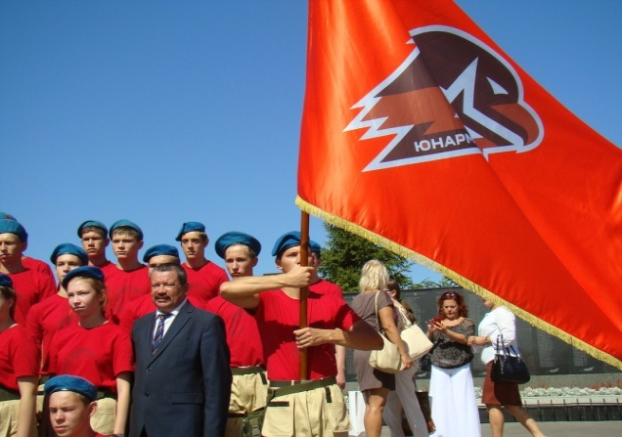
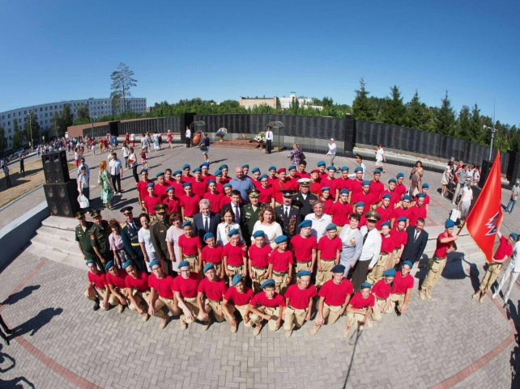
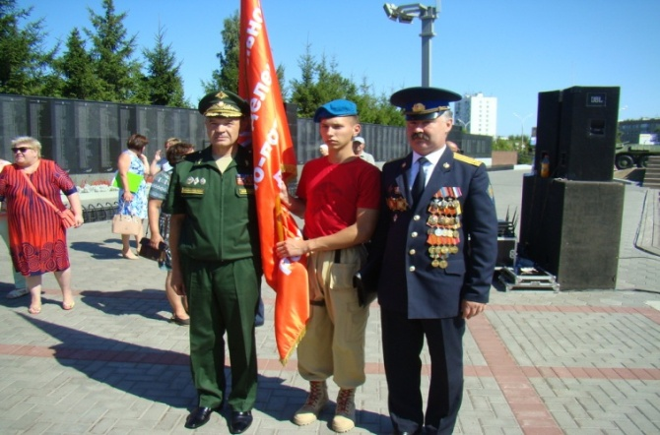
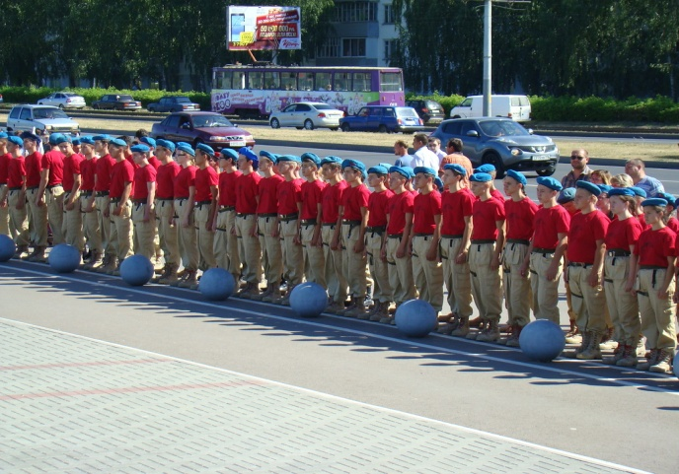
Первый Слёт «ЮНАРМИИ» Республики Татарстан
17 августа 2016 года, г. Набережные Челны
Юнармейцы
дали Торжественную клятву юнармейца
были приняты в ряды Всероссийского общественного военно-патриотического движения «ЮНАРМИЯ» Республики Татарстан
Региональное отделение штаба военно-патриотического движения «ЮНАРМИЯ»

Slide 26
Крупномасштабные мероприятия проводимые
в 2016/2017 учебном году
Задачи по развитию Юнармейского движения:
до 20 сентября 2016 года сформировать Юнармейские отряды в муниципальных районах республики
до 1 октября провести Слеты местных отрядов в муниципальных районах
до 1 октября провести Республиканский Слет движения «ЮНАРМИЯ»
до 20 октября составить планы мероприятий местных отделений и отрядов движения «ЮНАРМИЯ» в муниципальных образованиях и школах
Региональное отделение штаба военно-патриотического движения «ЮНАРМИЯ»

Slide 27
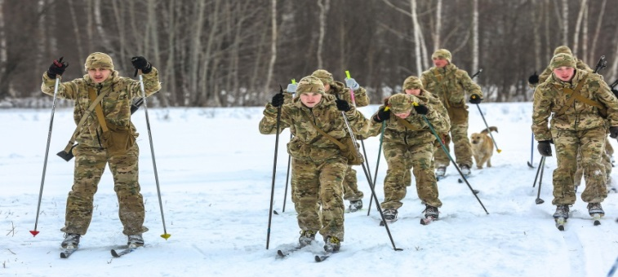
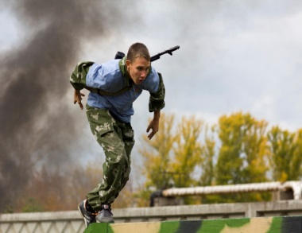
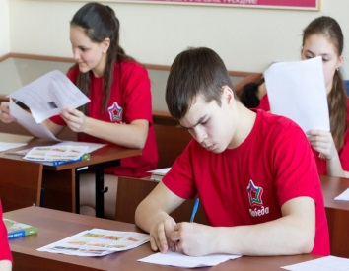
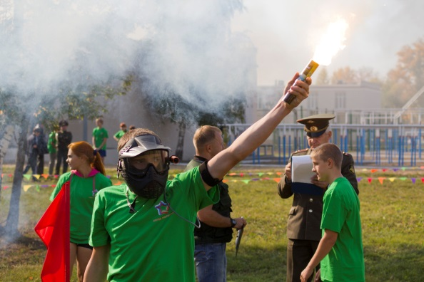
Крупномасштабные мероприятия проводимые
в 2016/2017 учебном году
Мероприятия
Республиканский этап Всероссийской военно-спортивной игры «Вперед Юнармейцы!»
Республиканский слет «Юнармейских отрядов»
Всероссийская акция «Георгиевская ленточка»
Международный Фестиваль военно-патриотической песни «Крымская весна»
Всероссийский фестиваль детско-юношеского творчества «Таланты и поклонники»
Республиканский этап Всероссийской военно-спортивной игры «Вперед Юнармейцы!»
Республиканский этап Всероссийской военно-спортивной игры «Зарница»
Региональное отделение штаба военно-патриотического движения «ЮНАРМИЯ»

Slide 28
Профессиональное развитие и поддержка кадров сферы воспитания и дополнительного образования детей

Slide 29
Грант «Лучший работник сферы воспитания и дополнительного образования детей»
15 000 000 рублей – 320 Грантов в год
Конкурсы
январь-апрель 2017г.
«Заместитель начальника по воспитательной работе»
«Заместитель директора по воспитательной работе»
«Руководитель структурного подразделения»
(заведующий отделом)

Slide 30
Спортивно-оздоровительная деятельность и развитие школьного спорта

Slide 31
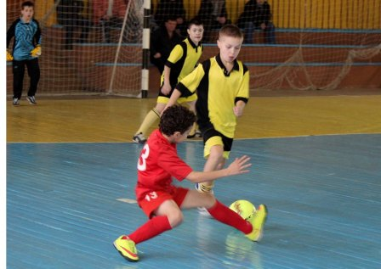
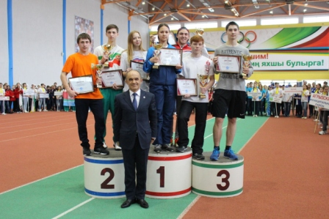
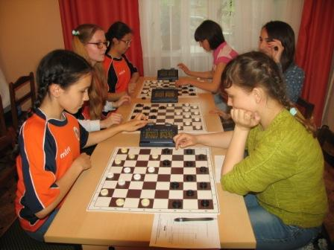
Региональный этап Всероссийской Спартакиады среди обучающихся общеобразовательных организаций
Республиканский этап Всероссийских спортивных соревнований школьников "Президентские состязания"
Республиканский этап Всероссийских спортивных игр школьников "Президентские спортивные игры"
Чемпионат Школьной баскетбольной лиги «КЭС-БАСКЕТ»
Фестивали Всероссийского физкультурно-спортивного комплекса Готов к труду и к обороне (ГТО)
Спартакиада обучающихся профессиональных образовательных организаций РТ «Готов к труду и обороне»

Slide 32
План-график спортивно-массовых мероприятий среди обучающихся общеобразовательных организаций
Мероприятия | Школьный | Муниц-ый | Зональный | Финальный
Чемпионат Школьной Баскетбольной Лиги "КЭС-БАСКЕТ" | Октябрь 2016 | Ноябрь 2016 | Декабрь 2016 | Февраль 2017
Турнир по мини-футболу «Мини-футбол в школу» | Ноябрь 2016 | Декабрь 2016 | Январь 2017 | Январь 2017
Республиканский этап Всероссийских спортивных школьников «Президентские состязания» | Октябрь-декабрь 2016 | Январь-февраль 2017 | - | Май 2017
Республиканский этап Всероссийских спортивных игр школьников «Президентские спортивные игры» | Октябрь-декабрь 2016 | Январь-апрель 2017 | - | Май 2017
Фестивали Всероссийского физкультурно-спортивного комплекса «Готов к труду и к обороне» | - | - | - | Ноябрь 2016, Март, июнь 2017

Slide 33
Спартакиада обучающихся профессиональных образовательных организаций Республики Татарстан
«Готов к труду и обороне» в 2016-2017 учебном году
№ | Вид программы | Сроки проведения
 |  | 2 этап (зональный) | 3 этап (финальный)
ОСЕННЕ-ЗИМНИЙ ЭТАП
1 | Настольный теннис (юноши) | октябрь | февраль
 | Настольный тени с (девушки) | октябрь
2 | Баскетбол юноши | ноябрь
 | Баскетбол девушки | ноябрь
3 | Лыжные гонки (юноши, девушки.) | январь – февраль
4 | Хоккей | ноябрь-февраль
ВЕСЕННЕ-ЛЕТНИЙ ЭТАП
1 | Мини-футбол | март – апрель | апрель
2 | Волейбол юноши | март | апрель
 | Волейбол девушки | март | апрель
3 | Национальная борьба | апрель | апрель
4 | Студенческое многоборье «Готов к труду и обороне» | апрель-май | 20-25 мая

Slide 34
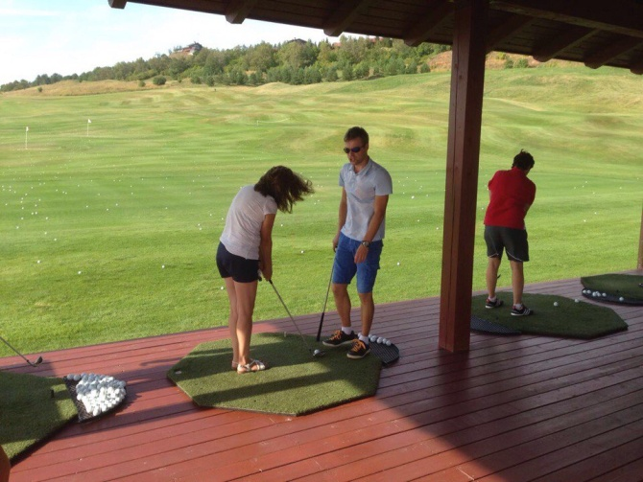
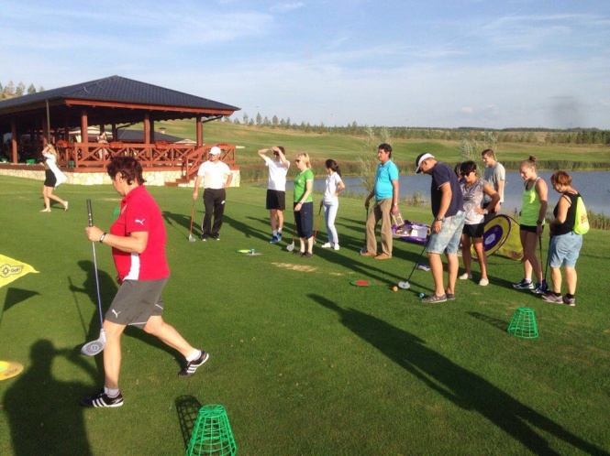
Реализация проекта «Гольф в школу» осуществляется рамках третьего урока физической культуры либо внеурочной спортивно-оздоровительной деятельности
Участники – 16 школ города Казани
С 22 по 26 августа завершилась первая сессия обучения педагогов
Реализация проекта
«Гольф в школу!»
10 сентября 2016 года на базе гольф-клуба «Свияжские холмы» состоится вручение сертификата школам на приобретение инвентаря школам с участием Президента РТ Р.Н. Миннеханова и Президента Ассоциации гольфа России В.Б. Христенко

Slide 35
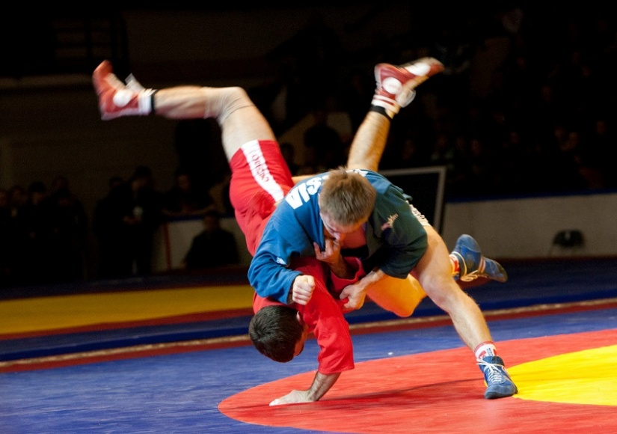
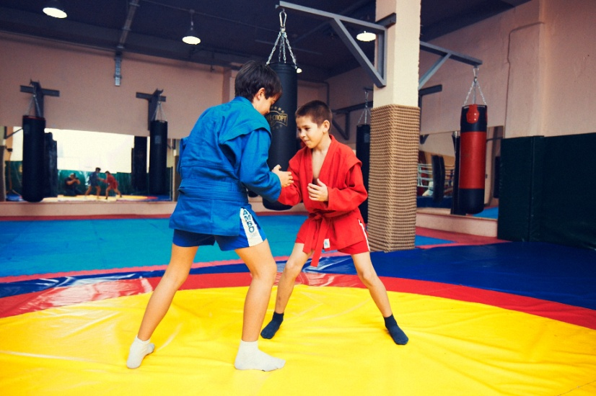
По итогам реализации проекта в 2016-2017 гг. предполагается поставка спортивного оборудования в школы Республики Татарстан
Реализация пилотного проекта «Самбо в школу!»
№ | Муниципальные районы | Количество школ
1 | Аксубаевский | 1
2 | Алексеевский | 1
3 | Апастовский | 1
4 | Бугульминский | 2
5 | Дрожжановский | 1
6 | Елабужский | 1
7 | Заинский | 1
8 | Зеленодольский | 2
9 | Кайбицкий | 1
10 | Мамадышский | 4
11 | Менделеевский | 1
12 | г. Наб. Челны | 5
13 | Новошешминский | 1
14 | Нурлатский | 1
15 | Пестречинский | 1
16 | г. Казань Вахитовский и Приволжский | 1
ИГОГО |  | 25

Slide 36
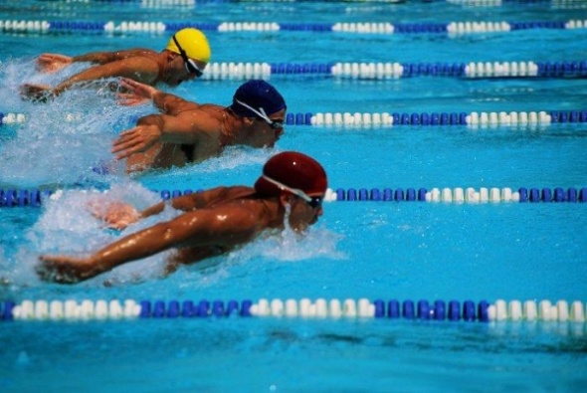
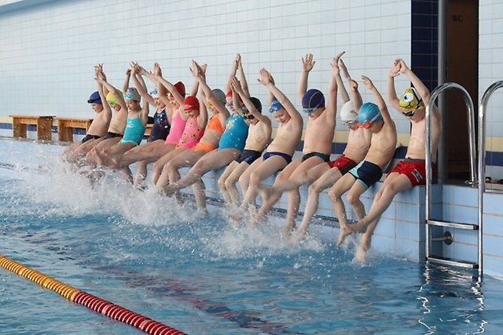
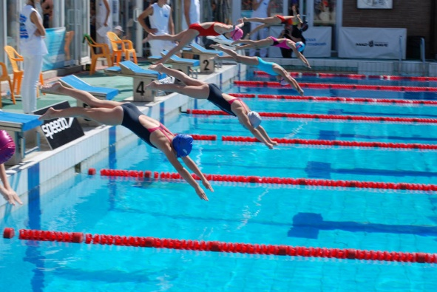
Проект «Всеобуч по плаванию»
Цель: обязательное обучение плаванию обучающихся 2-х классов в рамках третьего урока физической культуры либо внеурочной спортивно-оздоровительной деятельности.
Задачи
- обучить детей самостоятельно держаться на воде;
- повысить интерес к здоровому образу жизни;
- расширить возможности системы физкультурно-спортивного воспитания в образовательных организациях
Инфраструктура: муниципальные бассейны
В настоящее время ведется подготовка распоряжения Кабинета Министров РТ

Slide 37
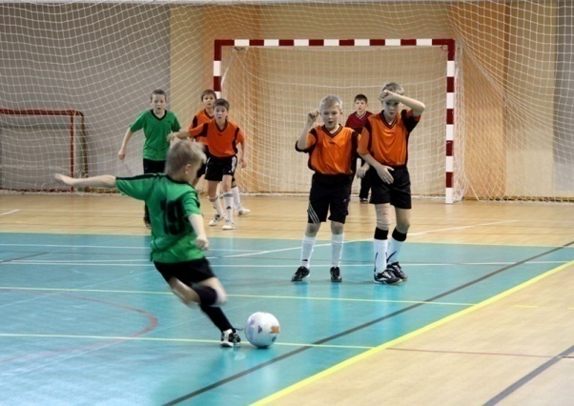
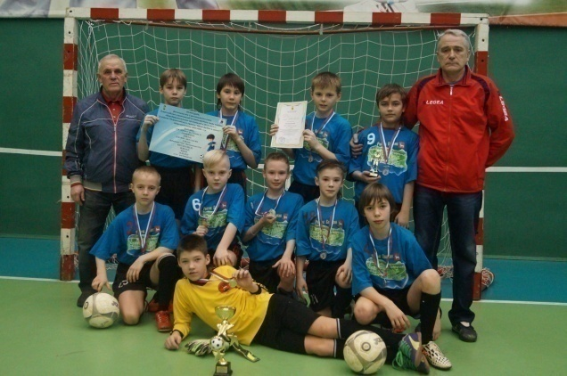
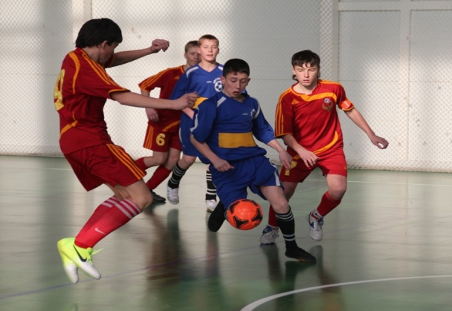
Проект «Чемпионат мира по футболу 2018»
«Уроки футбола» (сентябрь)
«Тематические дни футбола» (ноябрь, январь, июнь, март)
Проект «Мини-футбол в школу» (ноябрь-январь)
Соревнования по мини-футболу в рамках Спартакиады обучающихся профессиональных образовательных организаций

Slide 38
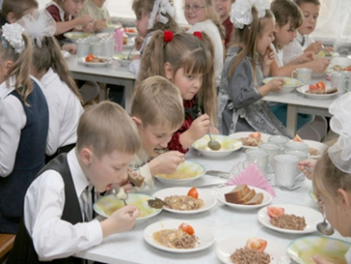
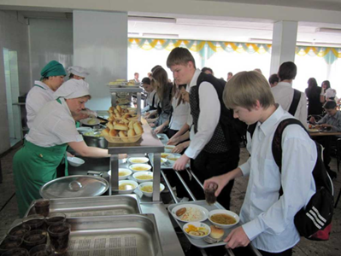
Организация питания
Недопустимо «религиозное питание»
в светском образовании
Двухнедельное меню рационов двухразового горячего питания учащихся общеобразовательных школ
Обеспечение бесплатным питанием детей из многодетных и малообеспеченных семей
Организация производственного контроля по недопущению фальсифицированной продукции

Slide 39





Культура питания
Реализация программы
«Разговор о правильном питании»
Учебный год | 2012-2013 | 2013-2014 | 2014-2015 | 2015-2016
Количество школ | 179 | 185 | 247 | 263
Количество обучающихся | 25 000 | 28 000 | 37 000 | 38 900
В 2016-2017 учебном году планируется охватить городские школы всех муниципальных образований

Slide 40
Развитие системы семейного воспитания

Slide 41

Развитие системы семейного воспитания
1. Поддержка и развитие родительских общественных формирований. Конкурс родительских комитетов «Секреты дружного класса».
2. Реализация проекта «Семьеведение»
3. Уроки семьи и семейных ценностей. Конкурсы творческих работ (сочинения, эссе на родных языках обучающихся, рисунки, поделки по прикладному творчеству, газеты, видеоролики), спортивные, праздничные мероприятия на тему.
4. Повышение психолого-педагогической грамотности родителей

